Slide 1
LTIに準拠したネットワーク学習システムの開発
東京電機大学
菅原良太 沼田悠貴

Slide 2
発表の流れ
シミュレータの進捗
LTIの進捗
課題

Slide 3
シミュレータの進捗
画像を認識してのLANモードの実装
大まかな見た目の完成
静的な独自の右クリック実装

Slide 4
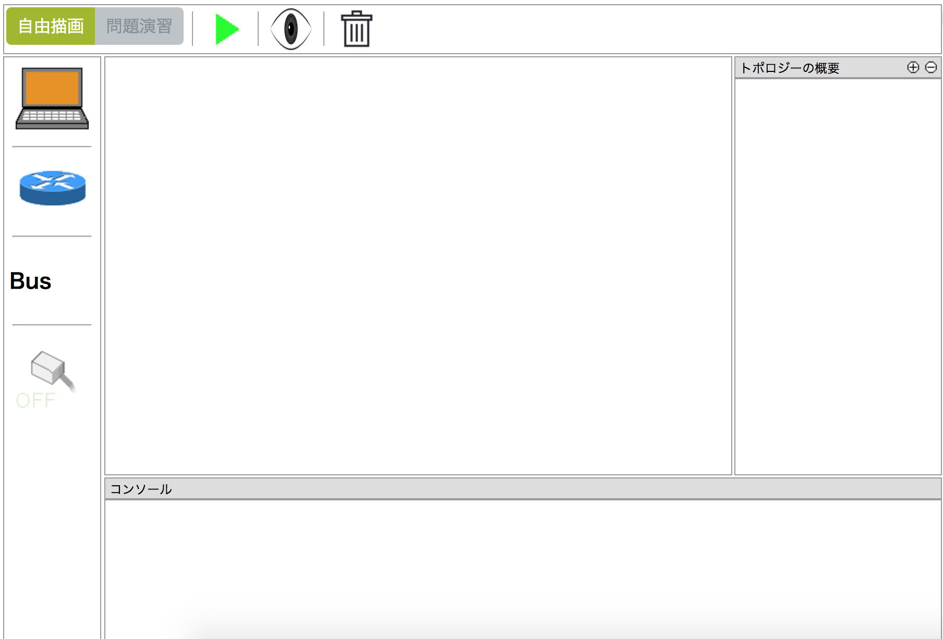
見た目

Slide 5
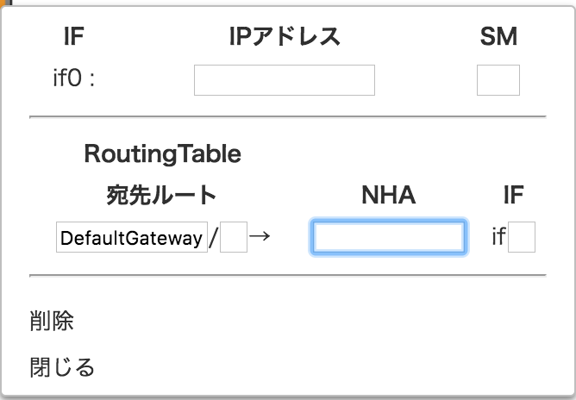
右クリック
先代
-jQueryで追加
当代
-HTMLで用意
-jQueryで呼び出し
Notes:
PCとルータの違いが思ったより少なかった→２つ用意する必要ない？、 入力された値を初期値として呼び出すためにはjQueryで追加したほうがいい？

Slide 6
課題
netJson
画像とLANの関連付け

